Slide 1
重庆
人口画像
数据来源：国家统计局年鉴与人口普查（1990–2023 各省常住人口）
第七次全国人口普查省际流动（2020，户籍地 → 现住地）

Slide 2
重庆关键数字
2023 年常住人口
3,191 万人
2023 年为抽样推算
2010–2020 增长率
+11.2%
2,885 → 3,209 万人
净流入人数（2020）
-198.3 万人
全国第 20 / 31
人口密度（2020）
389.4 人/km²
全国第 11 / 31
所属分型
人口输出型
全国 4 类分型之一
净流入 = 跨省流入 − 流出，七普 2020 年存量（户籍地 → 现住地），不含省内流动；排名按 31 省从高到低。密度 = 2020 年常住人口 ÷ 省域面积。分型按增长率、净流入、密度、净流入率聚类。

Slide 3
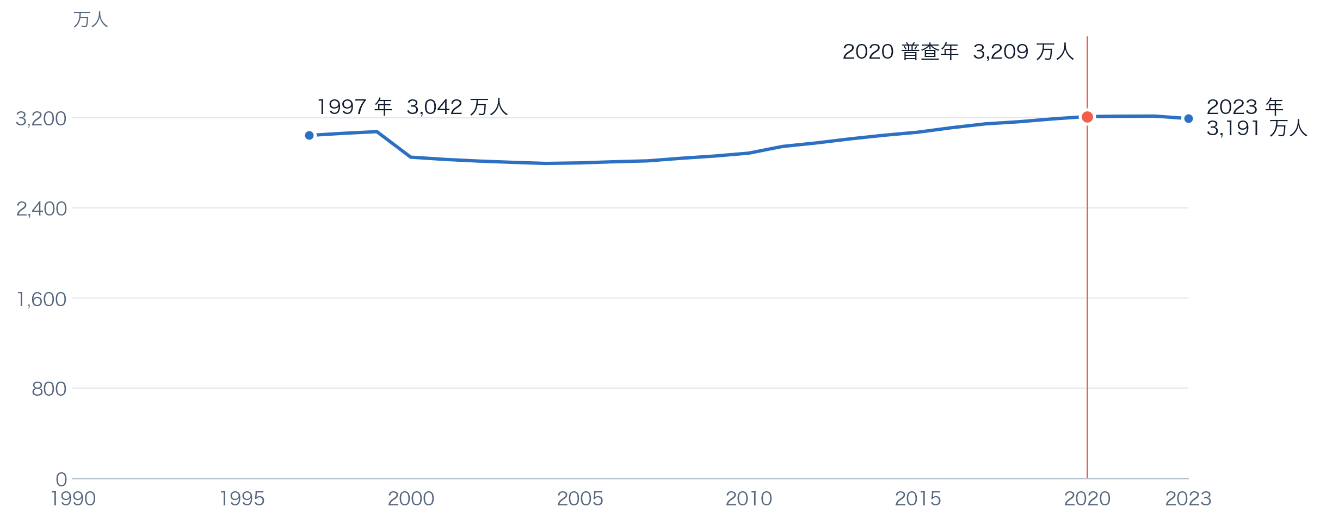
重庆人口趋势：1997–2023
来源：国家统计局年鉴与人口普查。普查年（1990、2000、2010、2020）为普查推算，其余年份为抽样推算。1990–1996 年无数据，图中留空。
最大单年变动：1999→2000 年 -226 万人（-7.4%），发生在抽样推算与普查推算的衔接处，可能含口径差异，不宜直接读作当年实际增减。

Slide 4
重庆人口画像：三点结论
重庆在 2010–2020 年人口增长，2020 年后转为减少。
依据：2010→2020 年 2,885→3,209 万人，增长率 +11.2%（年均 +32.4 万）；
2020→2023 年 3,209→3,191 万人（年均 -6.0 万）
1
重庆是人口净流出省，净流入排名全国第 20。
依据：2020 年净流入 -198.3 万人，全国第 20 / 31
2
重庆属「人口输出型」：人口增长但净流出，人口密度居全国中游。
依据：增长率 +11.2%，净流入 -198.3 万人；密度 389.4 人/km²，全国第 11 / 31
3

